Slide 1
2019NOIP系统训练营 普及组
宽搜 – 最短路径问题
实验舱 南哥
2019/06/01

Slide 2
pair、结构体、 auto数据类型
最短路径问题
例一：奇怪的电梯
例二：最少步数
比赛讲解
作业题选讲

Slide 3
Part-1
pair、结构体、 auto数据类型

Slide 4
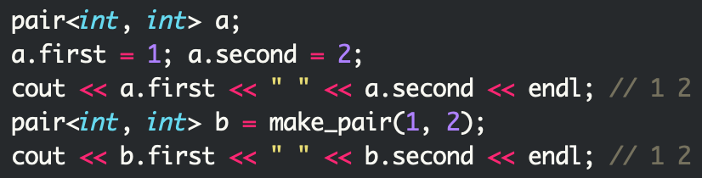
pair
定义： pair<int, int> a;
赋值：a.first = 1; a.second = 2;
和STL结合使用：
vector<pair<int, int> > x;
set<pair<int, int> > s;
….
pair数组：pair<int, int> a[N];
可以把int换成其他任意数据类型：pair<int, double> a; pair<string, int> a;

Slide 5
结构体数据类型
struct Node {
int a, b, c;
Node() {}
Node(int _a, int _b, int _c) {
a = _a; b = _b; c = _c;
}
};
Node x = Node(1, 2, 3);
struct Node {
int a, b, c;
};
Node x;
x.a = 1;
x.b = 2;
x.c = 3;
这3种都是等价的写法！
struct Node {
int a, b, c;
Node() {}
Node(int _a, int _b, int _c): a(_a), b(_b), c(_c) {};
};
Node x = Node(1, 2, 3);

Slide 6
结构体数据类型
按照关键字a的大小从小到大排序：这两种写法是等价的
struct Node {
int a, b, c;
Node() {}
Node(int _a, int _b, int _c) {
a = _a; b = _b; c = _c;
}
};
Node A[n];
bool cmp(Node x, Node y) {
return x.a < y.a;
}
sort(A, A + n, cmp);
struct Node {
int a, b, c;
Node() {}
Node(int _a, int _b, int _c) {
a = _a; b = _b; c = _c;
}
bool operator < (const Node& x, const Node& y){
return x.a < y.a;
}
};
Node A[n];
sort(A, A + n);

Slide 7
结构体数据类型
按照关键字a的大小从小到大排序：这两种写法是等价的
struct Node {
int a, b, c;
Node() {}
Node(int _a, int _b, int _c) {
a = _a; b = _b; c = _c;
}
};
Node A[n];
bool cmp(Node x, Node y) {
return x.a < y.a;
}
sort(A, A + n, cmp);
struct Node {
int a, b, c;
Node() {}
Node(int _a, int _b, int _c) {
a = _a; b = _b; c = _c;
}
bool operator < (const Node& x, const Node& y){
return x.a < y.a;
}
};
Node A[n];
sort(A, A + n);
按照
第一关键字a从小到大
如果第一关键字相等，第二关键字b从大到小
如果第二关键字相等，第三关键字c从小到大
排序，该如何写？

Slide 8
结构体数据类型
按照
第一关键字a从小到大
如果第一关键字相等，第二关键字b从大到小
如果第二关键字相等，第三关键字c从小到大
排序，该如何写？
bool cmp(Node x, Node y) {
if (x.a != y.a) return x.a < y.a;
if (x.b != y.b) return x.b > y.b;
return x.c < y.c;
}

Slide 9
结构体数据类型
按照
第一关键字a从小到大
如果第一关键字相等，第二关键字b从大到小
如果第二关键字相等，第三关键字c从小到大
排序，该如何写？
bool cmp(Node x, Node y) {
if (x.a != y.a) return x.a < y.a;
if (x.b != y.b) return x.b > y.b;
return x.c < y.c;
}

Slide 10
auto数据类型
https://blog.csdn.net/xiaoquantouer/article/details/51647865
auto是C++11的新特性，可以动态自动推断数据类型。以下写法都是等价的。
int a = 10; auto a = 10;
set<int> s;
...
for (set<int>:: iterator it = s.begin(); it != s.end(); ++it)
{
...
}
set<int> s;
...
for (auto it = s.begin(); it != s.end(); ++it) {
...
}

Slide 11
Part-2
宽度有限搜索 – 最短路问题

Slide 12
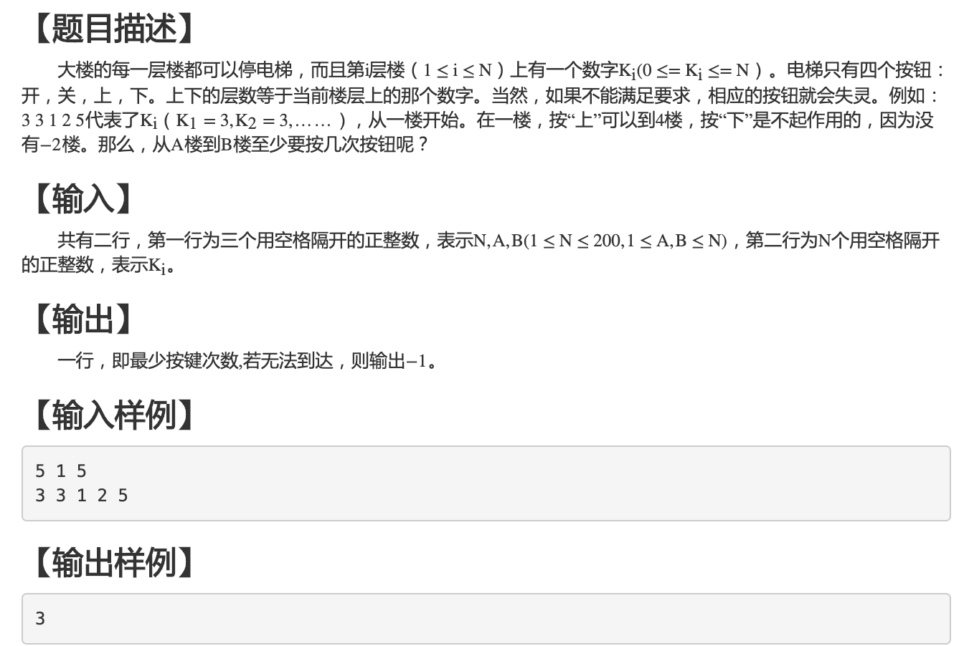
例一：奇怪的电梯
http://noi.ac/problem/424

Slide 13
例一：奇怪的电梯
样例解释：
5 1 5
3 3 1 2 5
一共5层电梯，想从1层到5层
最优方案：1→(1+3)→(4-2)→(2+3)
也是唯一的走法
其他样例解释：
7 3 7
5 2 2 1 4 1 1
最优方案？
其他方案？

Slide 14
例一：奇怪的电梯
搜索过程：3已经被访问了
第一步：队列中只有3
3→3-2 到达1
3→3+2 到达5
把这些新到达的点放入队列中，1，5被访问
第二步：队列中有1，5
1→1+5 到达6
5→5-4 到达1：放弃这个分支
只把6放进队列，6被访问
第四步：队列中只有6
6→6+1 到达7
第五步：队列中只有7
7已经是目的地了，返回退出
其他样例解释：
7 3 7
5 2 2 1 4 1 1
最优方案？
3→3-2→1+5→6+1
其他方案？
3→3+2→5-4→1+5→6+1

Slide 15
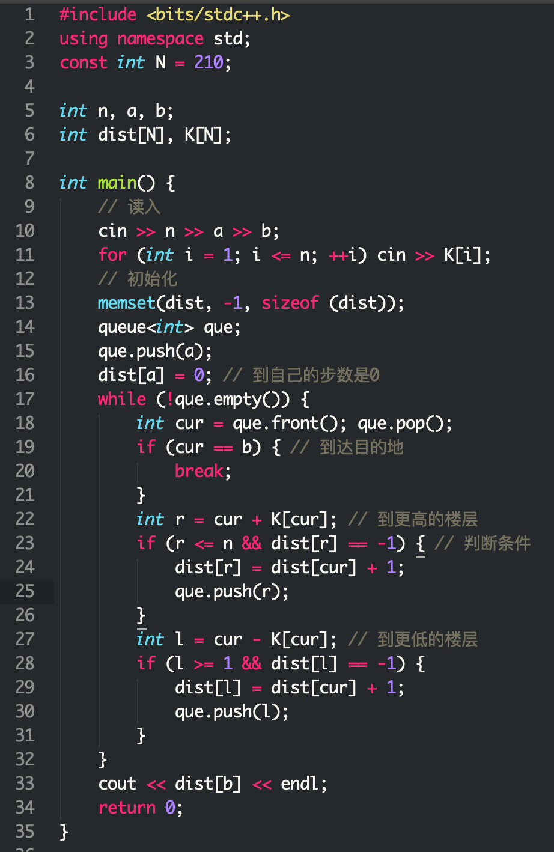
例一：奇怪的电梯
搜索过程：3已经被访问了
第一步：队列中只有3
3→3-2 到达1
3→3+2 到达5
把这些新到达的点放入队列中，1，5被访问
第二步：队列中有1，5
1→1+5 到达6
5→5-4 到达1：放弃这个分支
只把6放进队列，6被访问
第四步：队列中只有6
6→6+1 到达7
第五步：队列中只有7
7已经是目的地了，返回退出

Slide 16
例一：奇怪的电梯
搜索过程：3已经被访问了
第一步：队列中只有3
3→3-2 到达1
3→3+2 到达5
把这些新到达的点放入队列中，1，5被访问
第二步：队列中有1，5
1→1+5 到达6
5→5-4 到达1：放弃这个分支
只把6放进队列，6被访问
第四步：队列中只有6
6→6+1 到达7
第五步：队列中只有7
7已经是目的地了，返回退出
可不可以用DFS高效解决这个问题？

Slide 17
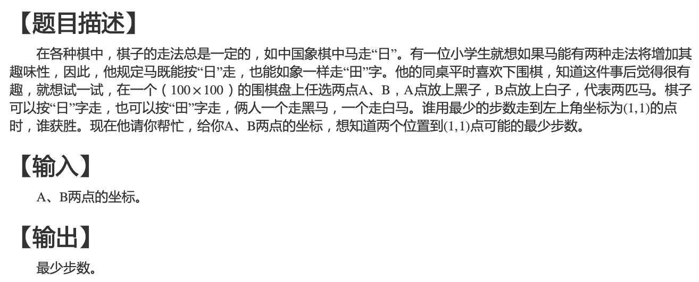
例二：最少步数
http://noi.ac/problem/425

Slide 18
例二：最少步数
“马走日”的坐标表达式：
相较例一是二维的了，这怎么办？

Slide 19
例二：最少步数
“马走日”的坐标表达式：
int dx[12] = {-2, -2, -1, 1, 2, 2, 2, 2, 1, -1, -2, -2};
int dy[12] = {-1, -2, -2, -2, -2, -1, 1, 2, 2, 2, 2, 1};
相较例一是二维的了，这怎么办？
队列中放二维坐标

Slide 20
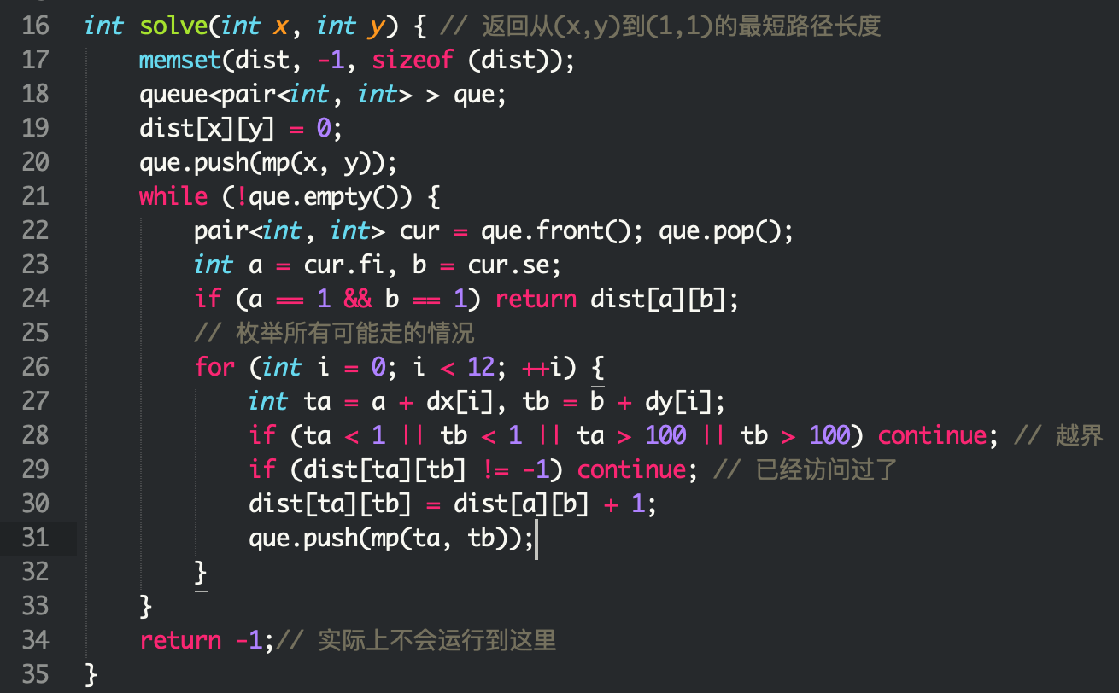
例二：最少步数
“马走日”的坐标表达式：
int dx[12] = {-2, -2, -1, 1, 2, 2, 2, 2, 1, -1, -2, -2};
int dy[12] = {-1, -2, -2, -2, -2, -1, 1, 2, 2, 2, 2, 1};
相较例一是二维的了，这怎么办？
队列中放二维坐标

Slide 21
反思
为什么可以用BFS解决最短路径问题？

Slide 22
反思
为什么可以用BFS解决最短路径问题？
因为每一步的代价都是“1”，每一步的代价都是相等的！
如果每一步的代价不相等怎么办？
正宗的最短路
有一系列算法：Dijkstra, Floyd, Bellman-Ford, SPFA, A*, …

Slide 23
Part-3
比赛讲解

Slide 24
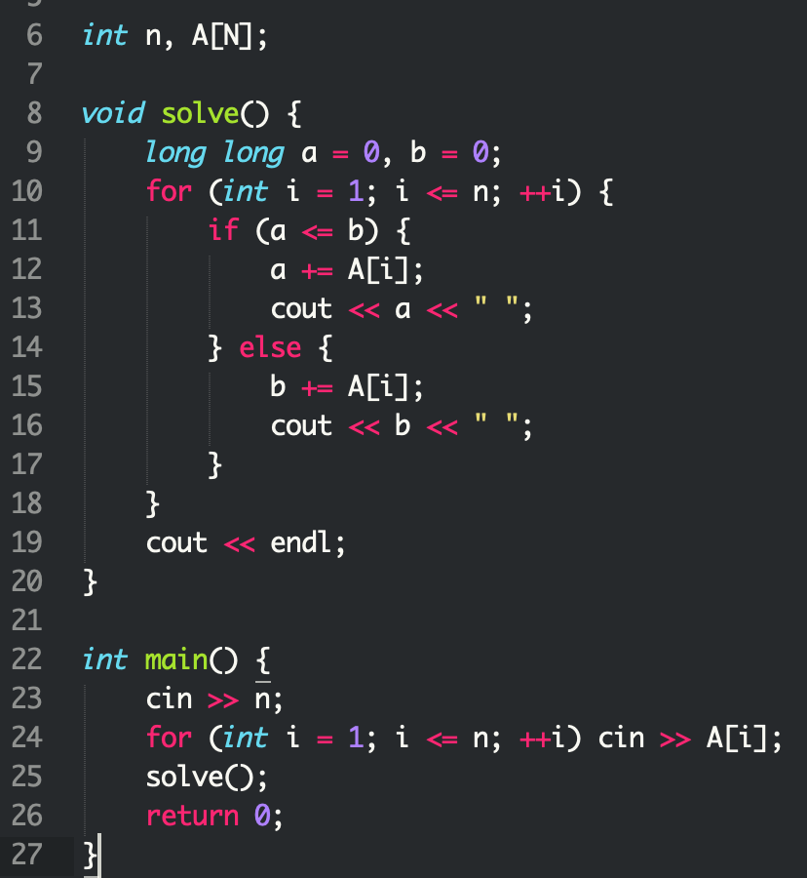
A：食堂排队
题目：
两个队列，最少等待时间。
做法：
用两个整数记录两个队列当前的“长度”

Slide 25
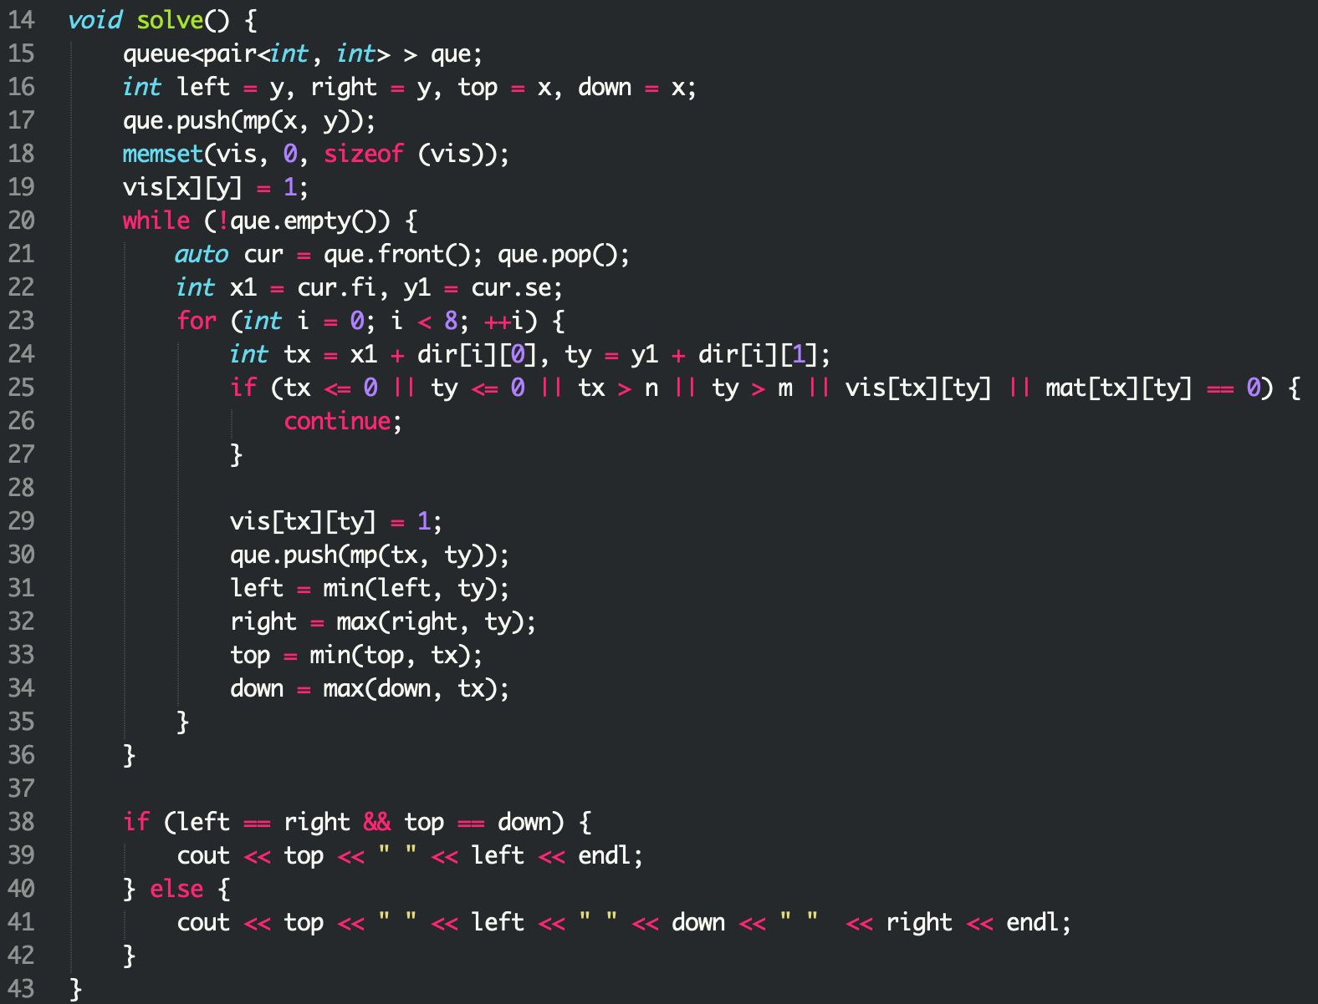
B：最小矩形约束
题目：
计算包围每个联通块的最小矩形。
做法：
在BFS过程中，记录上下左右边界

Slide 26
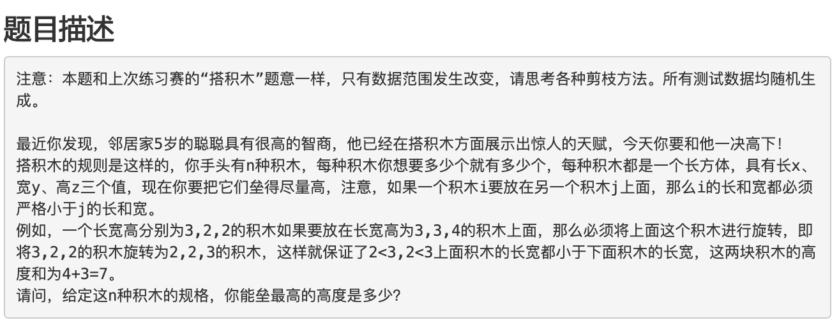
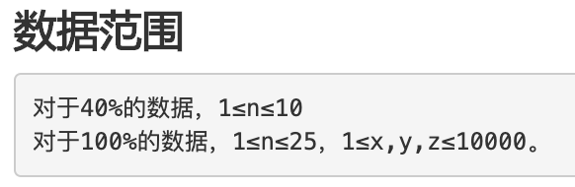
C：搭积木2

Slide 27
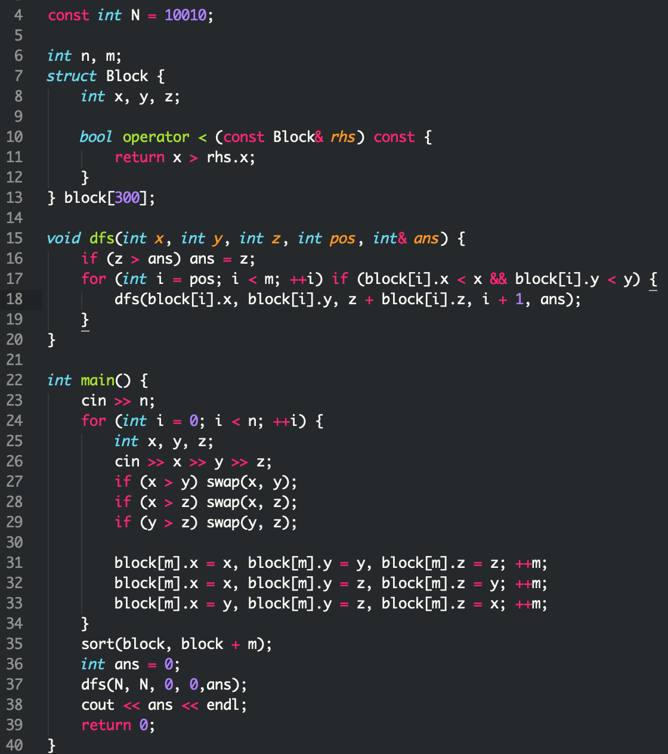
C：搭积木2
做法：
将每个积木旋转，并保证长<=宽，从而形成3个新的积木。
将上述得到的所有积木按照长从大到下排序
dfs(x, y, z, pos, ans)表示当前底座长和宽分别为x和y，当前高度z，枚举到第pos个积木，ans记录答案。
枚举只需要从pos开始枚举

Slide 28
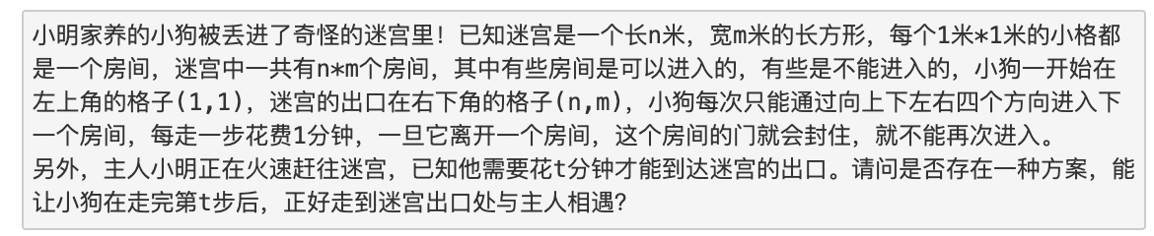
D：逃生
对于100%的数据，1≤n,m≤7，1<=k<=10。

Slide 29
D：逃生
剪枝，假设下标从0开始：
(n+m)%2 != t %2 →答案一定是No
t < n – 1 + m – 1 →答案一定是No
枚举到位置(x,y)，还剩z步，如果(n-1-x+m-1-y) < z →答案一定是No

Slide 30
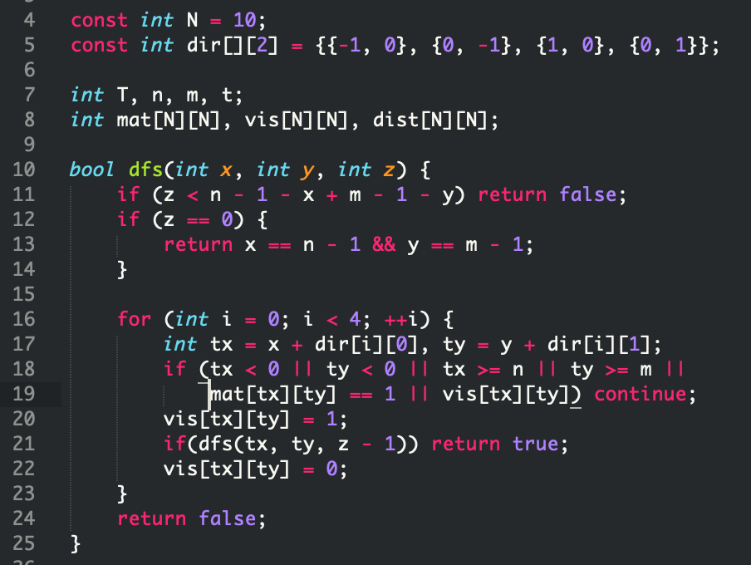
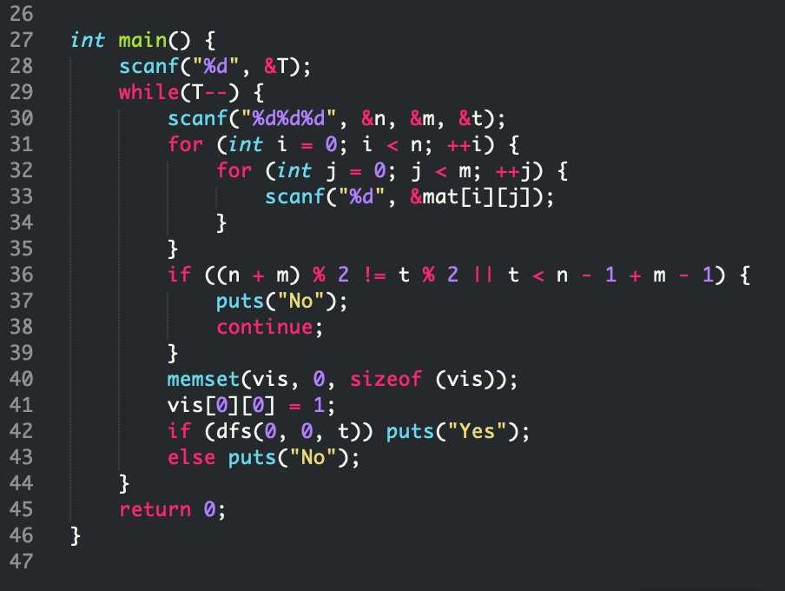
D：逃生

Slide 31
Part-4
作业选讲

Slide 32
A：围成面积
编程计算由1包围的0形成的连通块面积，连通块面积即是连通块中0的个数。注意这个联通块必须被1包围住，不能和边界相交。
要点：
先去掉所有和边界连通的0
剩下的0肯定是被1包围着的
for (int i = 0; i < 10; ++i) {
if (A[0][i] == 0 && !vis[0][i]) bfs(0, i);
if (A[9][i] == 0 && !vis[9][i]) bfs(9, i);
if (A[i][0] == 0 && !vis[i][0]) bfs(i, 0);
if (A[i][9] == 0 && !vis[i][9]) bfs(i, 9);
}

Slide 33
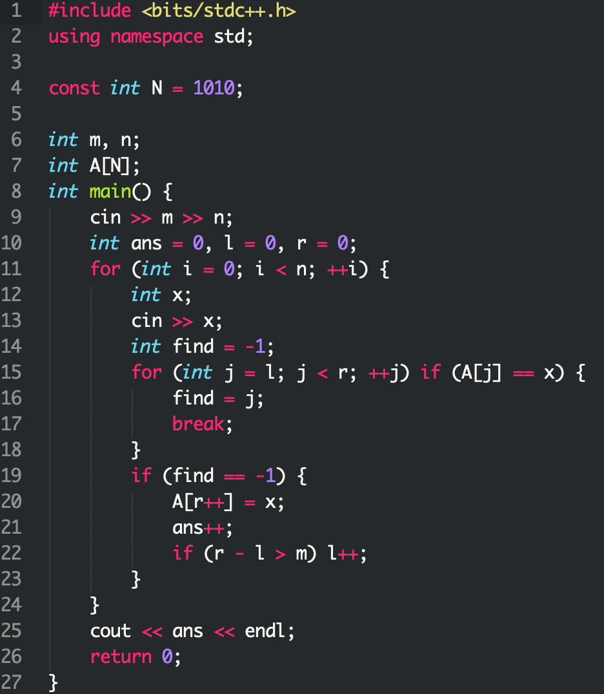
B：机器翻译
假设内存中有M个单元，每单元能存放一个单词和译义。每当软件将一个新单词存入内存前，如果当前内存中已存入的单词数不超过M−1，软件会将新单词存入一个未使用的内存单元；若内存中已存入M个单词，软件会清空最早进入内存的那个单词，腾出单元来，存放新单词。假设一篇英语文章的长度为N个单词。给定这篇待译文章，翻译软件需要去外存查找多少次词典？假设在翻译开始前，内存中没有任何单词。
要点：
计算机基础知识：缓存
用一个数组记录内存中已经存储的单词

Slide 34
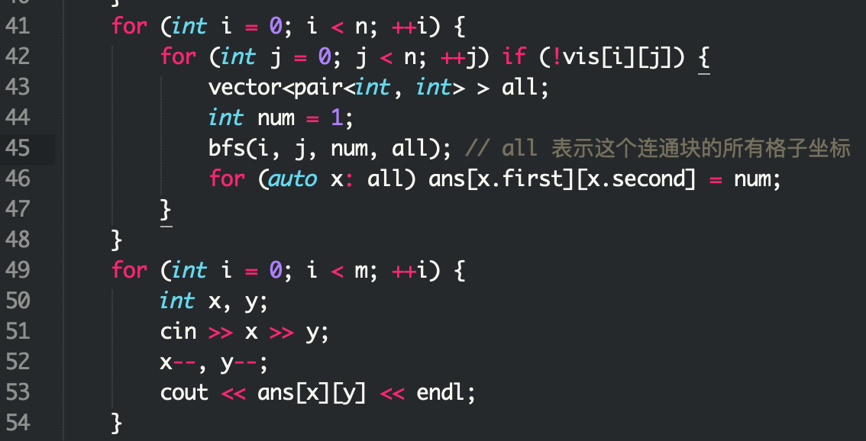
C：01迷宫
有一个仅由数字0与1组成的n×n格迷宫。若你位于一格0上，那么你可以移动到相邻4格中的某一格1上，同样若你位于一格1上，那么你可以移动到相邻4格中的某一格0上。
你的任务是：对于给定的迷宫，询问从某一格开始能移动到多少个格子（包含自身）。
要点：
本质上还是连通块问题
01之间互跳
需要预处理答案

Slide 35
D. Lake Counting
有一块N×M的土地，雨后积起了水，有水标记为‘W’，干燥为‘.’。八连通的积水被认为是连接在一起的。请求出院子里共有多少水洼？
要点：
基础连通块问题

Slide 36
E. Dungeon Master
这题是一个三维的迷宫题目，其中用‘.’表示空地，‘#’表示障碍物，‘S’表示起点，‘E’表示终点，求从起点到终点的最小移动次数，解法和二维的类似，只是在行动时除了东南西北移动外还多了上下。可以上下左右前后移动，每次都只能移到相邻的空位，每次需要花费一分钟，求从起点到终点最少要多久。
要点：最短路问题
三维数组存储数组
需要枚举6个方向
Queue中每个元素是一个三维坐标
const int dx[] = {-1, 0, 0, 1, 0, 0};
const int dy[] = {0, -1, 0, 0, 1, 0};
const int dz[] = {0, 0, -1, 0, 0, 1};

Slide 37
pair、结构体、auto数据类型
BFS解决最短路问题

Slide 38
实验舱 南哥 QQ: 870169200
2019/06/01

